Slide 1
Asignatura: MATEMATICAS
Docente: Mery Anne Bestrin | Curso: 5 básico
Objetivo de Aprendizaje: OA_15 (TERCERO BÁSICO) Resolver problemas rutinarios que incluyan dinero.
Contenido: números/ operaciones.
Habilidad: Resolver problemas utilizando dinero.
Semana Nº: 29 (lunes 26 de octubre al viernes 30 de octubre)

Slide 2
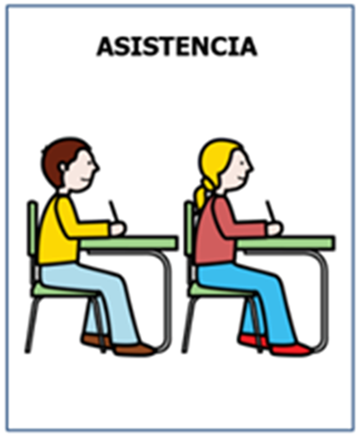
Agenda de anticipación

Slide 3
Emojis de las emociones
¿Cómo te sientes hoy?
¿Cómo te has sentido últimamente?

Slide 4
Objetivo de la clase
Resolver problemas rutinarios que incluyan dinero.

Slide 5
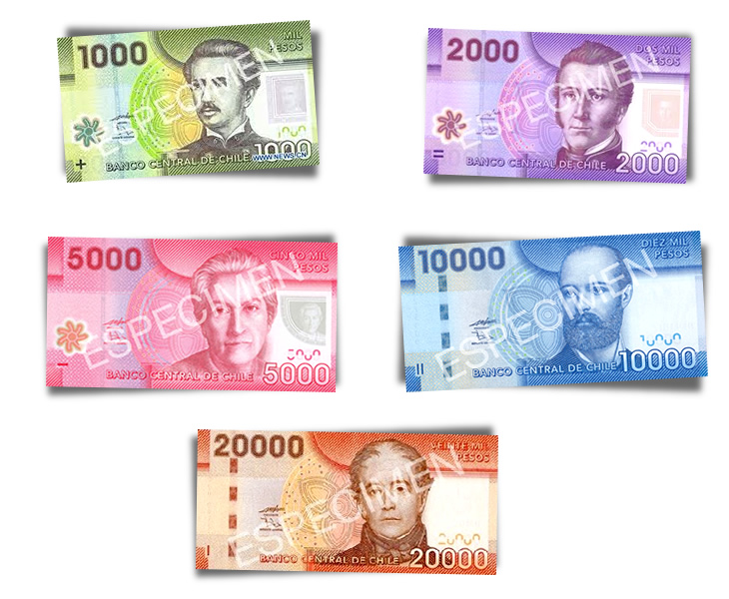
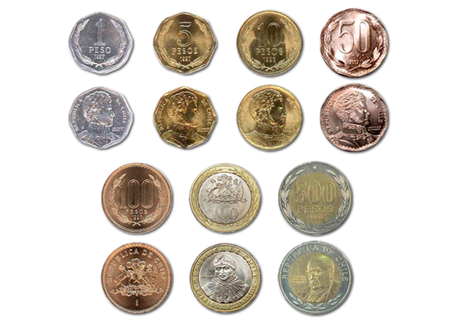
monedas y billetes chilenos

Slide 6
Actividad
Resolver ciertos problemas rutinarios con dinero ficticio.

Slide 7
Compremos
Un pan $ 200
1 Kilo $ 1.000

Slide 8
Un Danky $ 1.000
Sofia quiere comprar 3. ¿Cuándo dinero debe tener?

Slide 9
Jockey $ 5.000

Slide 10
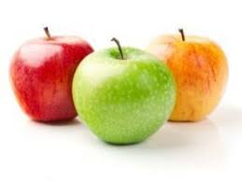
José tiene que comprar un kilo de manzanas que cuesta $ 1.500 . ¿lo ayudarías a comprar?

Slide 11
LAPIZ $ 100
IGNACIA DEBE COMPRAR 5 LAPICES PARA TODAS SUS AMIGAS. ¿CUÁNTO DINERO DEBE TENER?

Slide 12
AUDIFONOS $ 15.000

Slide 13
Cierre
Con apoyo de caja mágica interactiva se da cierre a clase online, según monto que salga los alumnos deben juntar el dinero correspondiente.

Slide 14
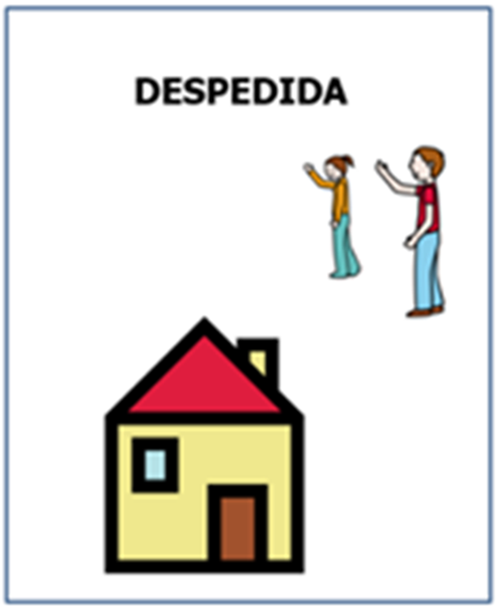
Despedida

